Slide 1
Rappel des valeurs de l’association Si l’association fait appel à certaines valeurs, il est utile de rappeler certaines caractéristiques et de les mettre en perspective : comment ont-elles été déclinées dans l’année, quels sont les progrès à réaliser ? Les missions de l’association : référence à l’objet statutaire – en quoi les missions de l’association sont respectées ?
Les rapports avec l’environnement Il faudra donner ici une idée du rayonnement de l’association et de sa place dans son environnement.
Les organismes externes : on pourra dresser l’état des rapports avec les organismes de tutelle, fédération, mouvement, ou réseau. Le rapport moral est l’endroit privilégié pour remercier tous ceux qui ont apporté une contribution financière ou un apport, même moral.
Les institutionnels : mentionner les organismes qui subventionnent l’association, ceux avec qui l’association voudrait travailler.
Les partenaires, les associations amies, les partenaires occasionnels, les parrains et mécènes.
Le déroulement des activités Rappel des moments les plus importants vécus en cours d’année. Il peut s’agir des activités, mais aussi des évènements qui ont marqué la vie de l’association à un titre ou à un autre : une manifestation exceptionnelle particulièrement réussie, ou le lancement d’un site Internet, ou une sortie entre adhérents,
Bilan des activités : on veillera à présenter d’une année sur l’autre les activités en respectant la même nomenclature, pour autoriser les comparaisons.
Qualitativement : signaler l’excellence d’une manifestation, la performance des résultats de certaines équipes, l’intervention d’urgence dans une zone de grandes difficultés sociales Faire le point sur les conditions d’exercice de ces activités, mentionner les nouveaux équipements ou ceux envisagés.
Quantitativement : quelles sont les activités en perte de vitesse, les nouvelles activités ? En quoi sont-elles prometteuses, quelles sont les difficultés rencontrées ?
Les adhérents, membres et autres bénéficiaires On pourra analyser le dialogue interne entre adhérents, apprécier la qualité d’écoute entre adhérents, animateurs, bénévoles, dirigeants. Si on dispose d’une mesure de satisfaction dans la participation aux activités, on pourra le mentionner.
L’état de la convivialité dans l’association est également intéressant : c’est souvent un indicateur de la bonne santé de l’association.
Le nombre d’adhérents : lorsque celui-ci est significatif de la vie de l’association, il convient de le détailler “ taux de renouvellement, les nouveaux, les anciens, répartition par section ou activité.
Les bénévoles L’expression publique de la reconnaissance de la communauté associative envers les bénévoles est essentielle. Citer les personnes les plus actives, faire l’état des apports, quelles formes de contreparties ont pu être dégagées pour les bénévoles ?
Quelle est la dynamique du bénévolat dans l’association ? Quels sont les besoins ? L’assemblée générale est l’occasion de faire des appels à projets, des appels à missions. Attention cependant à ne pas être « lassant » : inutile par exemple de demander pour la sixième année si quelqu’un veut bien se charger de la clé du local à la place du Président.
Ne pas oublier de saluer les partants.
Les projets L’assemblée générale se déroulant toujours au cours de l’exercice suivant, il faut veiller à ne pas confondre les projets de l’année en cours avec ceux de l’année précédente, celle sur quoi porte le rapport moral.
On pourra cependant insister sur la préparation qui a permis de réaliser de nouvelles actions en évoquant les réalisations visibles au cours de cette année.
On pourra aussi situer ces projets par rapport au long terme : en quoi répondent-ils à une vision ou à une stratégie ?

Slide 2
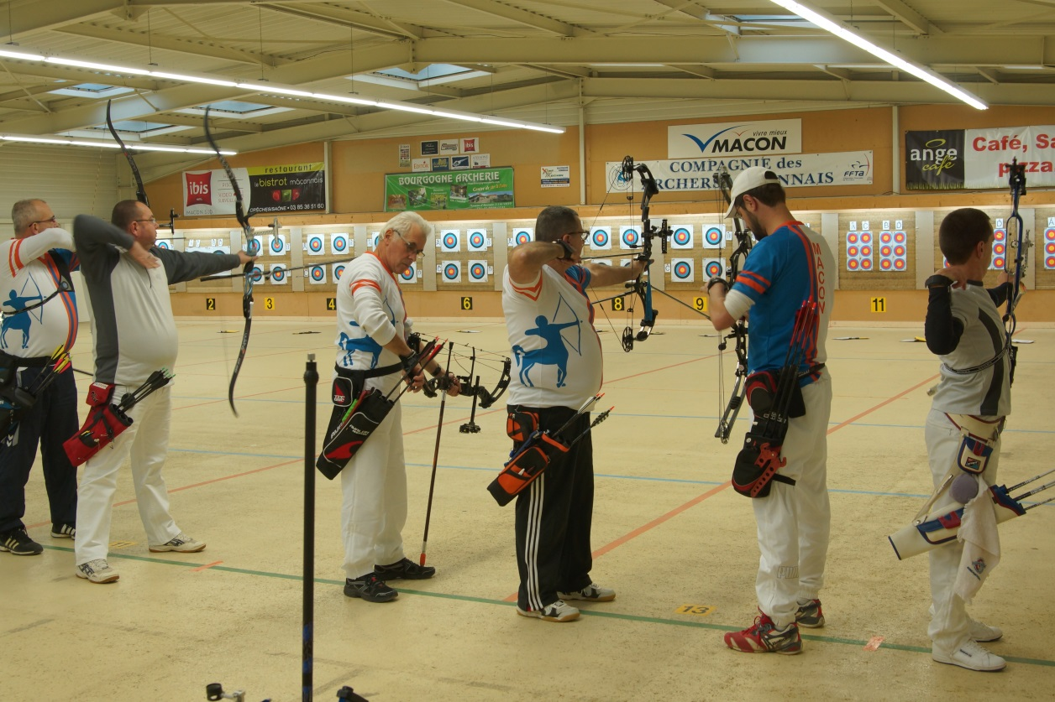
ASSEMBLEE GENERALE DU 15 JANVIER 2016
RAPPORT D’ACTIVITE (Présentation Agnès BOURG)
RAPPORT COMMISSION SPORTIVE (Présentation Jacques DENIS)
RAPPORT FINANCIER (Présentation Michaël NEVERS)
RAPPORT MORAL (Présentation Gérard CHAMPION)

Slide 3
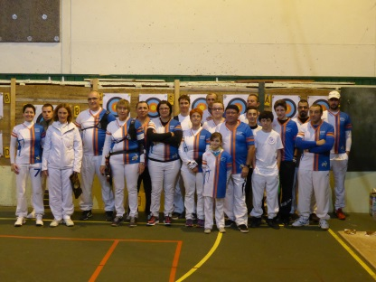
L’objet de la compagnie et ses valeurs
Nos statuts précisent:
« la Compagnie des Archers Mâconnais a pour objet de développer la pratique de l’éducation physique et des sports et plus particulièrement du tir à l’arc sous toutes ses disciplines »

Slide 4
LE DEVELOPPEMENT DE LA COMPAGNIE
Le développement de la pratique du sport passe par le développement du nombre d’adhérents, sans distinction de catégorie sociale et physique.
Il passe par des choix prioritaires dans le cadre des disciplines sportives pour permettre l’adaptation des besoins en fonction de moyens obligatoirement limités
Il passe par la mise en place de structurations « performantes » de l’apprentissage et de l’entraînement des sportifs

Slide 5
L’EVOLUTION DE LA COMPAGNIE
L’évolution des effectifs
L’évolution des compétiteurs
L’évolution des résultats
L’évolution de l’école d’arc et de la prise en charge des jeunes

Slide 6
Saison 2015-2016 (au 14/01/2016)
 |  | Hommes | Femmes | Total | %
 | Poussins | 11 | 0 | 11 | )
 | (inclus dans Total) |  |  |  | )
 | Benjamins | 13 | 4 | 17 | )
 | Minimes | 3 | 4 | 7
 | Cadets | 7 | 5 | 12
 | Juniors | 2 | 0 | 2
Sous Total Jeunes |  | 36 | 13 | 49 | 39,52%
% Jeunes sur Total |  | 29% | 10% | 340%
 | Seniors | 40 | 11 | 51
 | Vétérans | 7 | 4 | 11
 | Super vétérans | 10 | 3 | 13
Dont
 | FFH | 2 | 1 | 3 | 2%
 | FFSA | 5 | 3 | 8 | 6%
Sous Total Adultes Inclus FFH et FFSA |  | 57 | 18 | 75 | 60,48%
Découverte | Intégrées | 0 | 0 | 0 | 0,00%
Total par sexe |  | 93 | 31
Total adhérents |  | 75% | 25% | 124 | 100,00%
 |  |  |  | 11%

Slide 7
Effectifs
L’évolution des effectifs de la Compagnie est un témoin important et un bon indicateur de tendances ou de situations.
L’évolution des effectifs:
2012/2013; 107 c’est l’année d’un saut quantitatif puisque en évolution de 27% sur 2011/2012
2013/2014; 109 soit 2% d’évolution
2014/2015; 112 soit 3% d’évolution
2015/2016; 124 soit 10,70% d’évolution. Ces chiffres mettent en évidence une augmentation constante de nos effectifs
Evolution du rapport Hommes Femmes:
2013/2014; 79 hommes et 30 femmes (38%)
2014/2015; 78 hommes et 34 femmes (44%)
2015/2016; 93 hommes et 31 femmes (33%)
Si la représentation féminine est relativement stable en nombre, elle baisse en %, l’année 2015/2016 étant marqué par un fort contingent d’hommes nouveaux adhérents

Slide 8
Effectifs
Evolution du rapport Adultes / Jeunes:
2013/2014; 69 adultes et 40 jeunes (58%)
2014/2015; 71 adultes et 41 jeunes (58%)
2015/2016; 75 adultes et 49 jeunes (65%)
Si l’année 2015 marque une stabilité dans le rapport adultes/jeunes, l’année 2016 est marquée par un renforcement important du nombre de jeunes.
C’est un signe encourageant pour l’avenir mais qui appelle à un renforcement de nos cadres !

Slide 9
Effectifs (commentaires)
Constat, dans le détail des chiffres, d’un taux de renouvellement important, notamment chez les jeunes, renouvellement habituel mais avec cette année un % plus important qui doit nous amener à réflexion si ce phénomène se répétait
Deux causes principales qui restent traditionnelles :
départs d’enfants de l’école d’arc pour des raisons de changement d’établissement scolaire ou de déménagement
départs de familles pour des raisons de travail ou de déménagement.
Des causes annexes
Le changement de sport chez les jeunes (environ 15% des départs)
l’abandon pour cause indéterminée chez les adultes (environ 10% des départs).

Slide 10
L’évolution des effectifs
L’évolution des compétiteurs
L’évolution des résultats
L’évolution de l’école d’arc et de la prise en charge des jeunes

Slide 11
L’évolution des compétiteurs
L’évolution des compétiteurs est lu à travers le nombre d’archers participant au moins une fois à une compétition « officielle » pour les adultes et les enfants (hors spécial jeunes)
A ce jour, 39 archers et archères, jeunes et adultes, hommes et femmes ont participé au moins une fois à une compétition officielle, soit 31% et 27 en ont fait au moins 2 soit 22%
La saison passée pour la même période, nous avions 33 archers ou archères pour 112 licenciés, soit 29% et 28 en avaient fait au moins 2 soit 25%
Cette évolution (lente mais continue) est un bon signe pour permettre l’évolution de nos résultats… Mais sans oublier que chacun doit pouvoir vivre la Compagnie à son rythme et en fonction de son envie et que le tir « loisir » reste un choix que nous respectons tout autant

Slide 12
L’évolution des effectifs
L’évolution des compétiteurs
L’évolution des résultats
L’évolution de l’école d’arc et de la prise en charge des jeunes

Slide 13
Notre évolution dans les championnats
Le rapport de la Commission Sportive présentée par Jacques DENIS à permis de montrer le travail entrepris par la Compagnie dans l’engagement pris de faire progresser les archers vers la compétition et les résultats.
Nous aurons l’occasion de vérifier dans quelques semaines si nos archers progressent également sur le plan Régional et sur le France.
Objectif 2015/2016
Sans revenir sur les objectifs proposés par Jacques à l’assemblée, notre engagement est de poursuivre l’aide et l’assistance aux compétiteurs dans les limites des moyens qui sont les nôtres sur la base des priorités déterminées par la Commission Sportive, validées par le C.A.

Slide 14
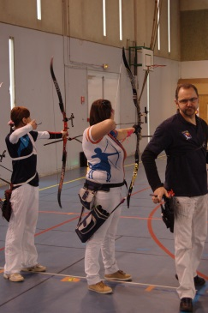
Développer l’activité sportive et notamment le tir à l’arc
Renforcer l’encadrement des archers par la présence de 3 entraîneurs supplémentaires (portant le nombre d’entraîneurs actifs à 7)
Objectif atteint, Entraîneurs actifs diplômés ou en formation = à 9 (jean, romain, mickaël, Jacques, olivier, ronelyam, isabelle, marie-pierre et gérard)
Objectif 2015/2016; renforcer encore cette équipe pour renforcer le groupe poussin et le groupe débutants école d’arc.
Maintenir la participation d’un entraîneur B.E. malgré le coût représenté par sa présence sur 32 heures / an
Objectif atteint, B.E. maintenu
Objectif 2015/2016; poursuivre cet engagement

Slide 15
L’évolution des effectifs
L’évolution des compétiteurs
L’évolution des résultats
L’évolution de l’école d’arc et de la prise en charge des jeunes

Slide 16
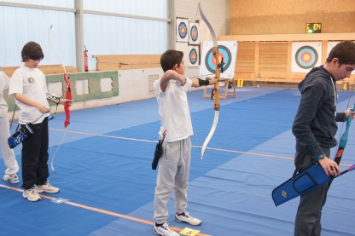
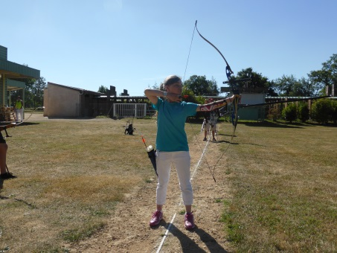
Les jeunes Le développement de l’activité sportive passe d’une façon fondamentale par la pratique des plus jeunes
Le nombre des jeunes est passé de 41 à 42 (compris groupe compétitions); donc globalement stable (avec un nombre de nouveaux passé de 22 à 24).
Comme évoqué sur les diapos de l’évolution des effectifs, cette stabilité cache un taux de départ important qui doit nous interroger sur les causes et sur notre pratique.
L’évolution de la prise en charge des jeunes nous a conduit à la création d’un groupe de « jeunes compétiteurs » pour permettre une évolution de leurs performances vers le « haut niveau » d’une part et d’autre part la reconnaissance du travail fait par la Compagnie dans la recherche d’un label dénommé « Ecole de Tir à l’Arc Français »
Ce groupe a entamé sa deuxième année et ce délai reste court pour faire un bilan sérieux sur ses apports:
vis-à-vis des jeunes,
sur l’évolution des capacités collective des jeunes archers,
sur la composition en classe d’âge et nos critères de recrutement pour ce groupe.

Slide 17
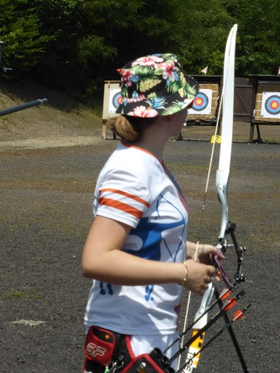
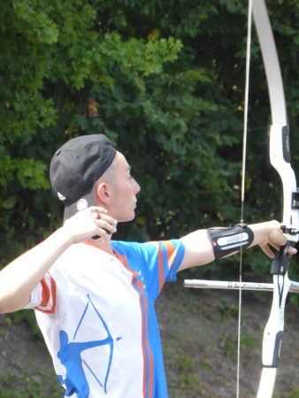
Les jeunes
Objectif 2015/2016: emmener les jeunes du groupe vers les concours FITA et déterminer leurs capacités à gérer ces grandes distances dans une recherche d’objectif.
Objectif en préparation avec une entrée en FITA l’année passé pour 3 d’entre eux
Cette année, le groupe étant constitué de 10 archers, nous aurons besoin de la bonne volonté des parents pour nous aider dans l’accompagnement des enfants sur lieux de concours
Objectif 2016/2017: obtenir le label Club Formateur de Bourgogne
Objectif 2017/20218: obtenir le label Ecole de Tir à l’Arc France

Slide 18
L’école d’arc
L’école d’arc reste une réponse appréciée et adaptée à la formation des jeunes archers
Le nombre d’enfants de l’école d’arc (hors groupe compétition) est aujourd’hui de 32 (soit +23% sur l’effectif de l’an passé)
Ces chiffres montrent que notre sport attire les jeunes car ils représentent un % de 49% de l’ensemble de nos effectifs
Une attirance toute particulière semble marquée vis-à-vis des plus jeunes puisque les poussins et benjamins représentent presque 25% des effectifs totaux et plus de 50% de l’ensemble des jeune.
Cette poussée est prometteuse, si elle se confirme, pour les résultats à venir, le temps d’acquisition et de formation étant proportionnel et « gage » de résultat.
Mais ce succès à un revers à la médaille, une exigence d’attention plus forte qui peut nous conduire à constituer des groupes plus limité en nombre pour garantir la qualité de formation et la sécurité liée à la discipline pendant l’entraînement.
Nous envisageons pour l’année prochaine de limiter à 6 les groupes de POUSSINS, sous réserve de l’organisation à mettre en place.

Slide 19
L’ECOLE D’ARC
La répartition en classe d’âge de l’école d’arc et groupe jeunes compétiteurs:
9 (sur 11 au total) poussins
12 (sur 14 au total) Benjamins
6 (sur 8 au total) Minimes
5 (sur 9 au total) Cadets
4 groupes
Ronelyam: poussins et 1ère année benjamins
Jacques: 1ère année minimes et cadets
Marie-Pierre et Isabelle; chacune un groupe de « confirmés », à partir de la 2ème année…

Slide 20
L’école d’arc
LES REALISATIONS DE CETTE ANNEE:
Le maintien d’un groupe de poussins avec une augmentation importante du nombre,
La division en TROIS groupes de l’horaire 16h/17h30 pour permettre un nombre d’archers efficace par entraîneur
l’achat de matériel (arcs et équipements) adapté à la catégorie « poussins » et aux jeunes « compétiteurs »,

Slide 21
Effectifs (Objectif)
Compte tenu de l’évolution de la Compagnie, nous proposons pour la prochaine saison :
1° de limiter à 31 les enfants de l’école d’arc et groupe compétition dans la même tranche horaire,
2° de limiter à 6 le nombre de poussins débutants par groupe
3° de vérifier les conditions d’accueil et d’entraînement dans la poursuite de notre évolution en nombre pour mettre en place l’organisation adaptée.

Slide 22
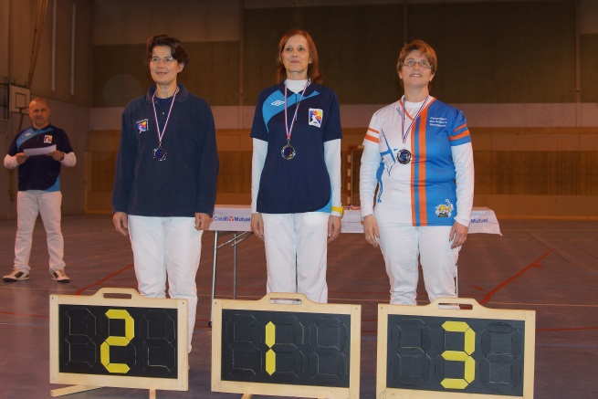
Développer l’activité sportive et notamment le tir à l’arc
La place des archers de « loisir »
Si nous accordons priorité aux investissements et objectifs à la compétition (but d’une association sportive), nous gardons présent à l’esprit la volonté d’accueil des archers dit de loisir.
Les rencontres amicales (traditionnelles, 3D INDOOR, etc.) sont l’occasion de rencontre et de tir en dehors d’un contexte officielle de compétitions,
La place de chacun reste entière dans la Compagnie quelque soit le choix de tir fait,
La présence d’un entraîneur dédié au perfectionnement permet aux archers d’avoir la possibilité d’un perfectionnement technique en dehors d’un groupe dédié à la compétition.

Slide 23
Développer l’activité sportive et notamment le tir a l’arc
LES MOYENS NECESSAIRES
Cette année encore nous avons investi dans du matériels pour accueillir les enfants de l’école d’arc, les jeunes compétiteurs et les adultes.
Si nous gardons comme principe l’acquisition d’un matériel de qualité pour les archers, nous allons cette année marquer une étape de transition pour valider les achats et reporter nos investissements sur de la ciblerie et sur le défraiement partiel des archers participants aux championnats d’une part et aux concours FITA d’autre part.
Nous allons également poursuivre notre effort de formation d’entraîneurs, mais également rechercher des candidats arbitres (FONDAMENTAL, pour un club, mais nous y reviendrons plus loin) et proposer des formations sécurités, cadres, gestion d’association, etc… pour renforcer toujours mieux la qualité de gestion de notre Compagnie

Slide 24
Poursuivre et développer la participation des archers au titre du sport adapté et du sport handicapé

Slide 25
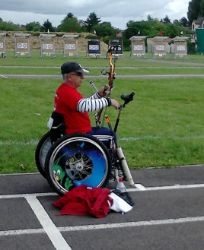
les archers à handicap
Dans l’esprit de nos statuts et de nos valeurs, la place des personnes à handicap au sein de la Compagnie doit être pleine et entière, « même droit, même devoir ».
La présence des archers à handicap issus du sport adapté et du sport handisport est une réalité de la Compagnie depuis quelques années déjà

Slide 26
les archers à handicap
Nos actions de l’année:
Le renouvellement de l’adhésion à la Fédération Française Handisport et l’adhésion à la Fédération Française du Sport Adapté
l’accueil d’un groupe de 8 personnes issues du sport adapté (les papillons blancs à MACON) pour la deuxième année
Mais cette activité cache la réalité d’une difficulté à structurer les participations de ces archers sur le long terme pour des questions, soit budgétaire, soit de changement de choix de la part des concernés ‘exemple PEP 71, HURIGNY, …)
Une réflexion sur la « pédagogie » à utiliser est en cours compte tenu de l’expérience acquise…..

Slide 27
les archers a handicap
En projet La tenue de concours réservés aux personnes à handicap
Ce projet n’a pas encore trouvé sa place dans la répartition des manifestations que nous organisons. C’est aussi la manifestation d’une réalité de la faible place occupée par les archers à handicap.
Nous devrons étudier la possibilité de passer de la parole aux actes pour mettre en évidence l’intérêt du tir à l’arc auprès de cette population de licenciés.

Slide 28
Développer l’encadrement dans la Compagnie par la formation de cadres issus du bénévolat

Slide 29
Développer l’encadrement
Dans ce domaine, nos objectifs sont atteints en ce qui concerne les entraîneurs, notamment avec 1 archer diplômé dans l’année et 4 archers en formation, portant notre potentiel d’encadrement à 9 actifs.
Toutefois, comme nous l’avons évoqué avec l’école d’arc nous avons encore besoin d’entraîneurs pour permettre des groupes encore mieux entourés
Nos objectifs dans le domaine de l’ARBITRAGE ne sont pas atteints et le besoin de former des arbitres pour assurer sur le moyen terme la pérennité de la Compagnie dans ce domaine reste une priorité pour les années à venir. NOUS VIVONS LA UNE SITUATION DANGEREUSE CAR L’ABSENCE D’ARBITRE NE PERMET PAS L’ORGANISATION DE CONCOURS, source de revenus et de mobilisations de nos archers

Slide 30
Développer l’encadrement
Au-delà de ces fonctions nous souhaitons pouvoir aider à la formation de futurs cadres par l’intégration de bénévoles dans les stages organisés par le Comité Départemental sur les thèmes aussi divers que la sécurité des personnes, la tenue d’une association, le financement, les techniques de l’archer, etc.
Nous n’avons eu cette année aucune proposition véritable des structures sur le sujet et aucune demande de la part des licenciés !!!

Slide 31
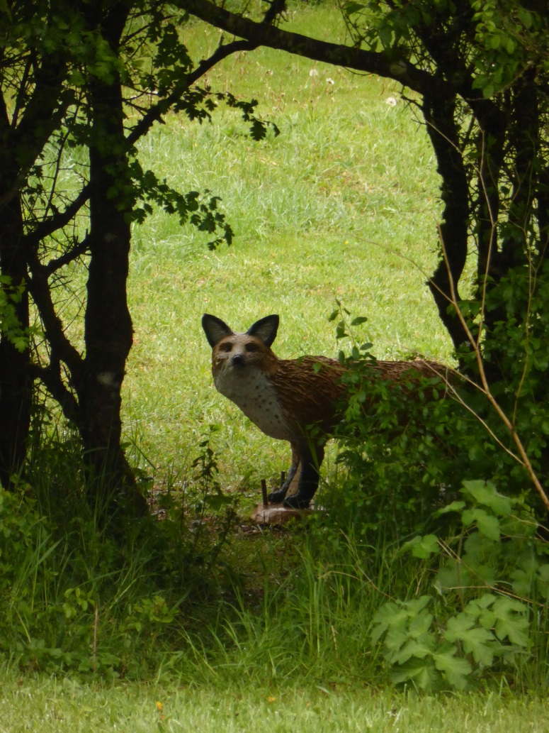
Aider à la découverte des différentes disciplines du tir à l’arc

Slide 32
La découverte des différentes disciplines du tir à l’arc
Le tir classique est connu et reconnu par la fédération et s’ouvre un peu vers le grand public.
Les autres disciplines du tir à l’arc n’étant pas « olympiques » sont peu ou pas connues du public, voire des archers eux-mêmes.
Pour autant elles constituent un sport à part entière

Slide 33
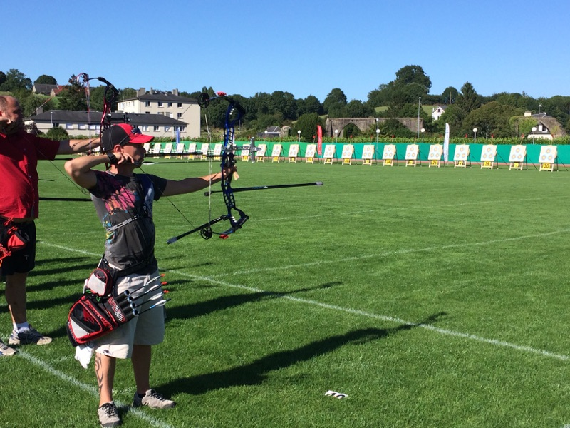
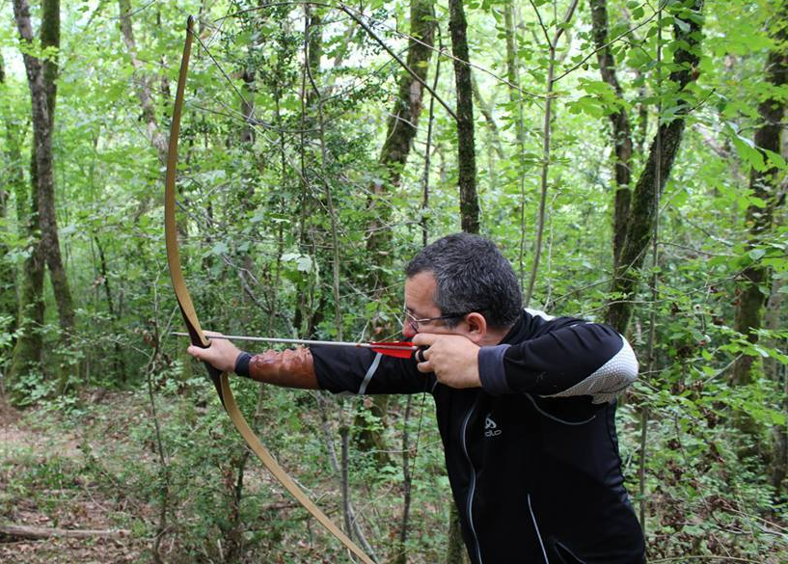
La découverte des différentes disciplines non olympiques du tir à l’arc
Ces disciplines regroupent les armes suivantes:
L’arc à poulies
L’arc à poulies
Les arcs nus
Comportent : 3d, Nature et campagne
Olivier GARNIER AU CHAMPIONNAT DE France à COUTANCE
Les arcs nus

Slide 34
La découverte des différentes disciplines non olympiques du tir à l’arc
2014/2015: structuration d’un groupe 3D avec création d’une équipe …..
Projets et objectifs
2014/2015: détection des archers intéressés, entraînement, renforcement de l’équipe: aujourd’hui cet objectif n’est pas atteint, les efforts de formation et d’information étant porté sur l’axe prioritaire de la Compagnie qu’est le FITA
Actions de découverte du tir en campagne (été 2015)
Ces objectifs ont été atteint mais restent limités à un petit groupe (2 personnes)
2015/2016: montée des scores personnels, positionnement sur le circuit régional et national
Le changement d’objectif d’un des membres de l’équipe remet en cause cet objectif et montre la fragilité d’un groupe insuffisant en nombre
2016/2017 : ?

Slide 35
La découverte des différentes disciplines non olympiques du tir à l’arc
En projet La mise en place d’installation permettant l’apprentissage du maximum de positions de tir spécifique au tir 3D
Projet non abouti faute de prise en charge. Celui-ci devrait néanmoins voir sa réalisation dès la prochaine saison sous la forme d’un parcours d’entraînement

Slide 36
Renforcer la présence de nos membres au sein des structures de la fédération

Slide 37
Présence dans les structures
Rappel des structures de la FFTA
Les structures de la fédération sont pyramidales
Comité Départemental 71
Ligue de Bourgogne
Fédération
Pour chaque la présence peut se caractériser par :
Une participation au bureau
Une participation au comité directeur (ou Conseil d’Administration)
Une participation aux commissions (sportives, formations, etc.)

Slide 38
Présence dans les structures
Aujourd’hui nous sommes présents :
Au comité directeur du C.D.71
Au Comité Directeur de la Ligue
Il reste beaucoup de postes à pourvoir et de candidats potentiels aux élections à déterminer
Les candidats au bénévolat auprès des structures de la fédération ne se bouscule pas !! Ceci est tout à fait compréhensible, la Compagnie état déjà par elle consommatrice d’un temps important.
Pourtant à terme, il reste nécessaire que les membres de la Compagnie soient investi dans les structures départementales et régionales, tant pour peser sur les orientations des ces instances que pour répondre à la responsabilité de la Compagnie, 1ère association de tir à l’arc en Bourgogne et peut être même dans le cadre de la futur région BOURGOGNE / FRANCHE COMTE;
Il n’est pas nécessaire d’être compétiteurs pour s’investir dans ces structures et j’appel toute les bonnes volontés qui voudraient me rejoindre dans cette démarche

Slide 39
Présence dans les structures
Structure des fédérations affiliées à la FFTA par voie de partenariat.
Comme nous l’avons évoqué, nous sommes affiliés à la FFH et à la FFSA, mais nous n’avons aucun représentant élu dans ces structures.
Nous devrons inscrire pour les années à venir la possibilité de désignation de représentation aux élections de ces structures

Slide 40
Présence dans les structures
STRUCTURES LOCALES ET REGIONALES
A l’exception de Michel VERNIER qui nous représente à l’OMS, nous ne participons pas à la vie de la commune dans ses différentes instances de représentation ou de regroupement des associations.
Notre projet est de remplir ce vide, mais dans le cadre d’une représentation active……
MAIS NOUS N’AVONS PAS EVOLUE DEPUIS 2013 sur ce point !!!!!!

Slide 41
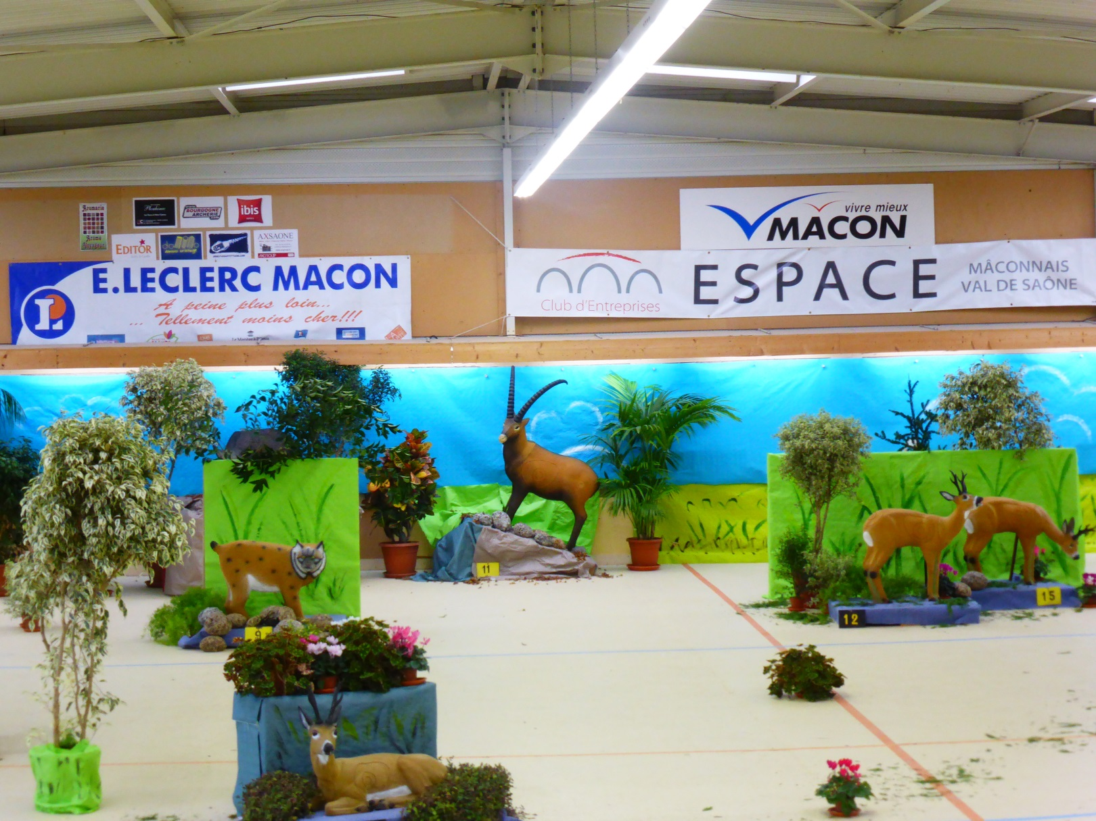
Organiser des manifestations de grande envergure

Slide 42
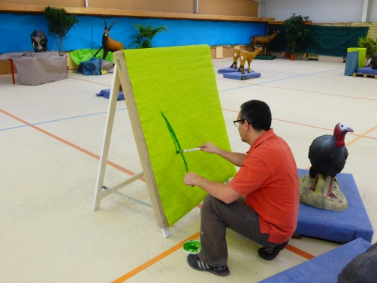
Organiser des manifestations de grande envergure
Aujourd’hui nous avons confirmé notre objectif ambitieux de réalisation d’une rencontre sportive appelée 3D indoor.
Notre capacité à gérer cette manifestation et à offrir un accueil de qualité à permis d’attirer 193 tireurs, représentant une augmentation de 35% environ.

Slide 43
Organiser des manifestations de grande envergure
Organisation d’un vide grenier
Nous avons organisé, à l’initiative de deux archères , un vide grenier au début du mois de juillet. Compte tenu du succès remporté pour cette première édition, ce vide grenier sera réédité cette année avec pour objectif d’améliorer encore la présence de stand et la participation des acheteurs

Slide 44
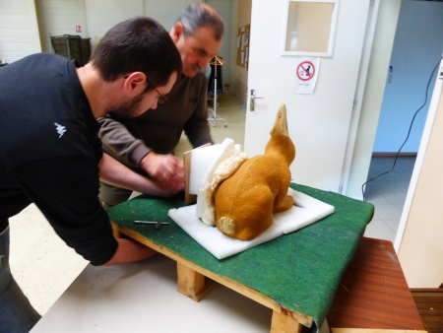
Organiser des manifestations de grande envergure
Nous avons fait la preuve de notre capacité:
à organiser, un concours de l’envergure du 3D INDOOR,
à créer un événement sportif innovant sur le plan régional,
à mobiliser des bénévoles en nombre pour encadrer ce type de rencontres,
À mobiliser des cadres de la Compagnie et des bénévoles dans la recherche de partenaires financiers ou non nécessaires au montage de l’opération,
à Communiquer sur ce thème.
Et faut il le souligner, sans que l’organisation de cette manifestation ne remette en cause le fonctionnement de base de la formation des archers ni les séances d’entraînement

Slide 45
Organiser des manifestations de grande envergure
Pour cette prochaine saison, nos objectifs:
Réaliser la troisième saison du 3D INDOOR,
Réaliser notre deuxième édition du vide grenier
Renforcer notre image d’association active et dynamique permettant aux acteurs locaux de reconnaître en elle un facteur d’image !!!

Slide 46
Organiser des manifestations de grande envergure
Objectif 2016/2017.
Nous n’avons pas encore de nouveaux projets pour cette période, mais le développement de la Compagnie et nos projets sportifs nécessitant des moyens en rapport avec les besoins en matériels et déplacements nous obligerons à trouver de nouvelles formes d’actions.
Nous aurons besoin de chacun d’entre vous pour aider à l’organisation de ces projets, ceux-ci ne pouvant reposer sur les seuls bénévoles actuels, d’autant que beaucoup d’entre eux sont des compétiteurs engagés
Dans cette période de réduction des moyens alloués aux associations, il nous appartient de montrer notre forcce de réaction basé sur notre dynamisme et notre capacité à générer des moyens propre pour « renforcer » nos demandes auprès des partenaires publics et privés.
Cette démarche ne peut se faire sans votre aide !!!!

Slide 47
Etre un lieu de rencontre

Slide 48
Etre un lieu de rencontre
Ce désir est plus qu’un souhait, c’est pour nous une « philosophie de vie » à développer.
Certes, l’objet de nos statuts (développé la pratique sportive) doit être respecté ;
mais nous sommes convaincus qu’il ne vaut d’être vécu que dans le cadre d’un groupement de personnes, qui a côté de l’effort physique, source de bien être, trouve un confort moral à pouvoir trouver ici un lieu de détente, de discussion, d’échanges et d’accueil

Slide 49
Etre un lieu de rencontre
Nous espérons que chacun d’entre vous trouve à la Compagnie la concrétisation de cette volonté.

Slide 50
Notre capacité de développement et notre financement

Slide 51
NOTRE CAPACITE DE DEVELOPPEMENT ET NOTRE FINANCEMENT
Sur ce point je serais relativement bref…..!.. Nous cherchons à développer le partenariat ou le mécénat, comme j’ai pu le dire auparavant.
Dans cette recherche de partenaire, la commission chargé de ce travail a besoin de vous !
Si sur votre lieu de travail ou parmi vos connaissances vous avez les coordonnés d’un responsable que vous pourriez nous communiquer, merci de le faire.
Le financement privé pour une association comme la nôtre passera par un grand nombre de petites contributions plutôt que par un TRES GENERAUX donateur….. Mais revons quand même un peu.

Slide 52
REMERCIEMENTS

Slide 53
REMERCIEMENTS
Remerciements à tous les bénévoles participants à la vie de la Compagnie, sans qui notre dynamique ne serait pas possible et particulièrement cette année où leur aide fut précieuse dans le cadre du 3d, de la mise en place de la première édition du vide grenier, des travaux de la Compagnie et autres interventions
Plus particulièrement à quelques membres actifs pour leur aide fidèle dans la tenue des formations, activités, travaux, etc., leurs observations et conseils toujours précieux pour permettre d’être au plus proches possibles de vos attentes

Slide 54
REMERCIEMENTS
Et pour ma part, à tous les membres élus et actifs du C.A. qui forme une équipe efficace et dynamique permettant d’envisager l’avenir de nos projets avec sérénité
Merci aux différents sponsors ou partenaires qui nous ont accordé leurs confiances et qui ont permis par leurs partenariats une aide précieuse et indispensable dans le développement de la Compagnie
Le CD71 pour ses aides en matériel et la Ligue de Bourgogne pour la mise à disposition présente et futur d’un cadre technique destiné à renforcer la formation des jeunes compétiteurs

Slide 55
REMERCIEMENTS
Et je ne peux finir sans oublier de remercier la Mairie que nous sollicitons régulièrement, qui nous a aidé à réaliser le 3D par une aide en matériel et par la mise à disposition de nombreux services et notamment des serres municipales qui ont contribué à la qualité de notre décor.
J’y associe évidemment l’ensemble du service des sports, l’ensemble des personnes des différents services qui ont toujours été d’une remarquable efficacité
et en fin tout particulièrement je tiens à remercier M. PAYEBIEN qui nous accompagne depuis de longues années et est un soutien indéfectible de notre activité et de notre Compagnie

Slide 56
REMERCIEMENTS
Et MERCI à vous tous d’être ici présents et aider par votre présence à la vie de la Compagnie

